Slide 1


2-р хэсэг
Graphican
2-р хэсэг
Graphican
2-р хэсэг
Graphican
2-р хэсэг
Graphican
2-р хэсэг
Graphican
2-р хэсэг
Graphican
2-р хэсэг
brat
Graphican
2-р хэсэг
Graphican
Graphican
2-р хэсэг
Graphican
2-р хэсэг
Graphican
2-р хэсэг
Graphican
2-р хэсэг
Graphican
2-р хэсэг
Graphican
2-р хэсэг
Graphican
2-р хэсэг
Graphican
2-р хэсэг
Graphican
2-р хэсэг
Graphican
2-р хэсэг
Graphican
Graphican

Slide 2
энэ юу гэсэн үг вэ?
Тоо баримт, жишээ ашиглавал илүү үр дүнтэй. Бид хэрэглэгчдэдээ үнэ цэн бүтээхийг зорьдог. Төслийн явц, үр дүнг энд харуулна.
Багаараа хамтран шинэ шийдэл хэрэгжүүлнэ. Зах зээлийн судалгаанд үндэслэн шийдвэр гаргана. Дараагийн алхмуудаа тодорхой төлөвлөнө.

Slide 3

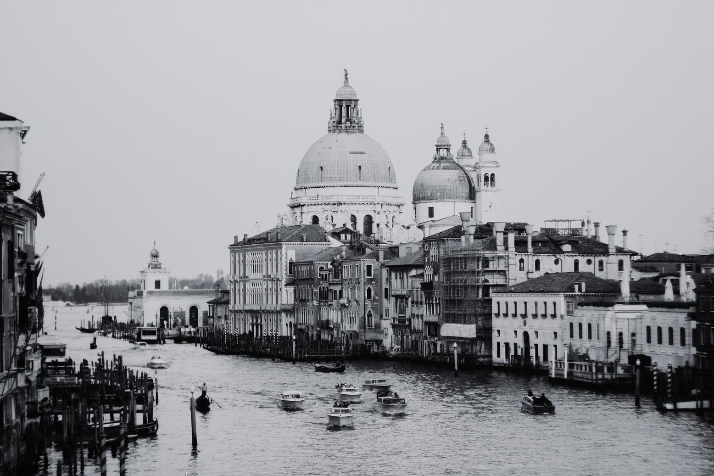
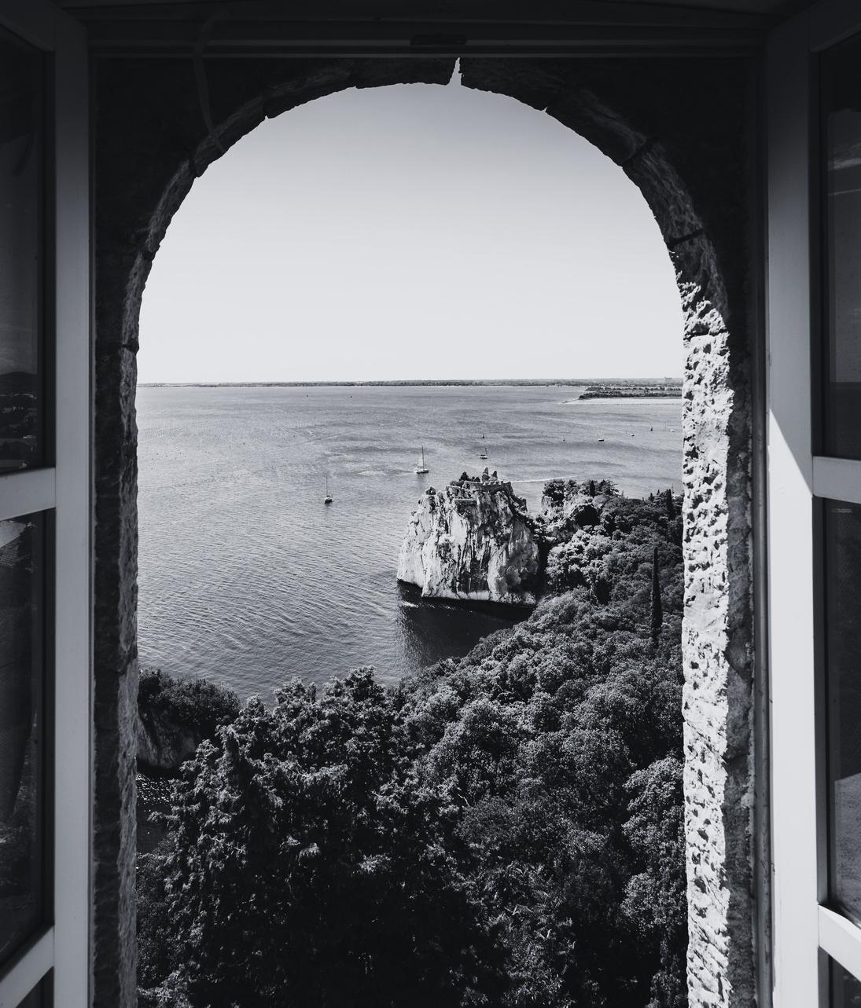
бүх зүйл сайхан...
01
02
Дэд гарчиг
Дэд гарчиг
Чанар, хурд, найдвартай байдлыг эрхэмлэнэ. Шинэ боломжийг цаг алдалгүй ашиглана.
Үр дүнд суурилсан шийдлийг санал болгоно. Харилцагчидтайгаа урт хугацааны түншлэл тогтооно.

Slide 4

таах уу?
таах уу?
таах уу?
таах уу?
таах уу?
таах уу?таах уу?
таах уу?
Дэд гарчиг
Өсөлтийг тогтмол хэмжиж, сайжруулна. Энэ хэсэгт өөрийн текстээ оруулна уу.
Дэд гарчиг
Гол үзүүлэлтүүдээ товч дурдана. Хэрэглэгчийн хэрэгцээг нарийн судална.
Дэд гарчиг
Чанар, хурд, найдвартай байдлыг эрхэмлэнэ. Шинэ боломжийг цаг алдалгүй ашиглана.

Slide 5

том тоонууд
100,000
Технологийн шинэчлэлийг тасралтгүй нэвтрүүлнэ. Энд гол санаагаа бичнэ үү. Товч бөгөөд ойлгомжтой тайлбар. Үзэгчдэд хэрэгтэй мэдээллийг өгнө.
гарчиг
10,000
гарчиг
100
1,000
гарчиг
гарчиг

Slide 6
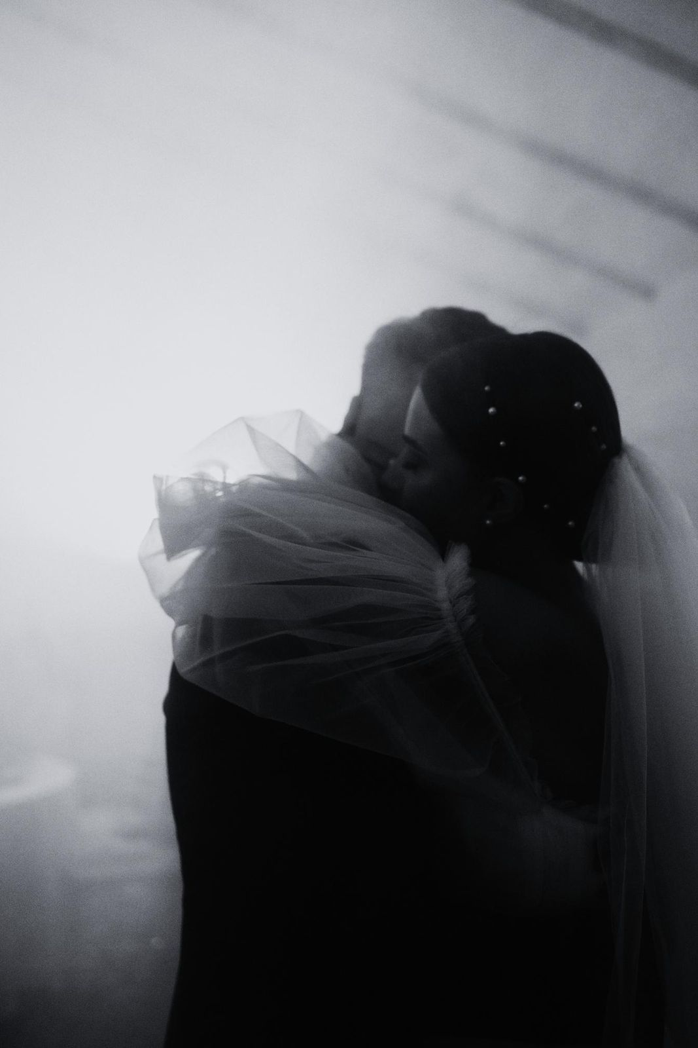

дахин дахин дурлана
дахин дахин дурлана
дахин дахин дурлана
дахин дахин дурлана
дахин дахин дурлана
дахин дахин дурлана
дахин дахин дурлана

Slide 7


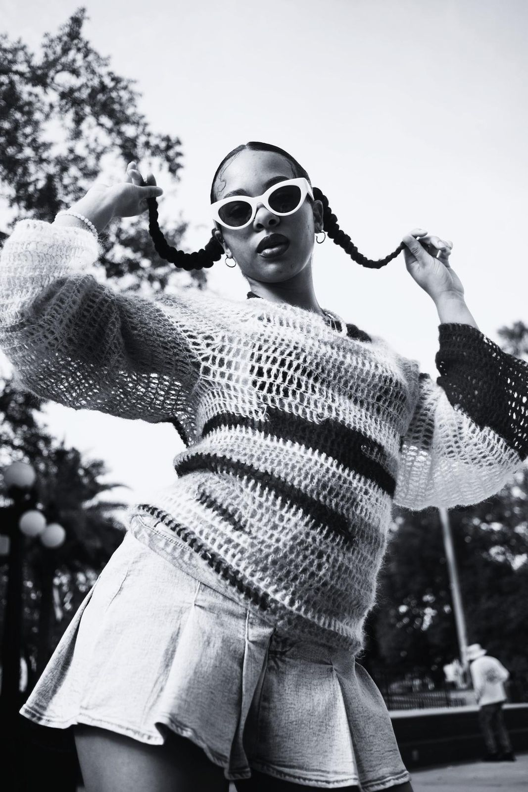


илүү олон зураг
илүү олон зураг
илүү олон зураг
илүү олон зураг
илүү олон зураг
илүү олон зураг

Slide 8

илтгэлийн төгсгөл
баярлалаа!
илтгэлийн төгсгөл
баярлалаа!
илтгэлийн төгсгөл
баярлалаа!
илтгэлийн төгсгөл
баярлалаа!
илтгэлийн төгсгөл
баярлалаа!
илтгэлийн төгсгөл
баяртай.
баярлалаа!
илтгэлийн төгсгөл
баярлалаа!
илтгэлийн төгсгөл
баярлалаа!
илтгэлийн төгсгөл
баярлалаа!
илтгэлийн төгсгөл
баярлалаа!
илтгэлийн төгсгөл
баярлалаа!
илтгэлийн төгсгөл
баярлалаа!

